Slide 1
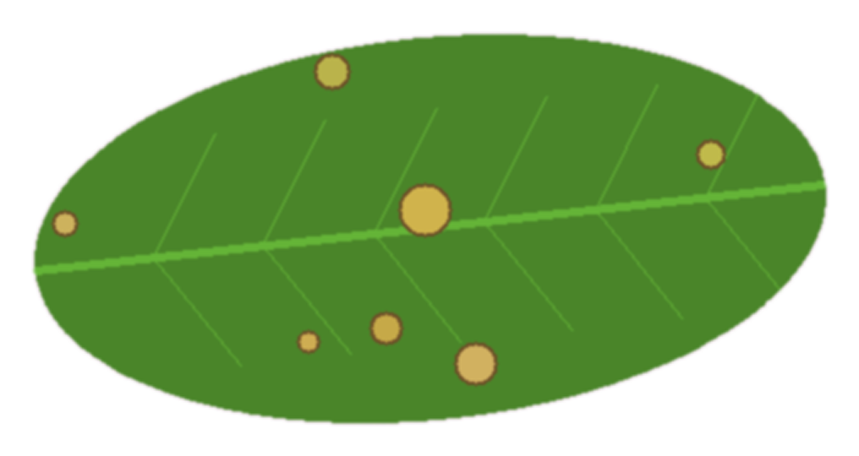
SIMUTEH
Computer Vision · Evaluasi Praktikum P1–P4
Akuisisi dan praproses citra daun teh untuk pemeriksaan bercak
Prima Pratama Putra
2330511022 · Kelas 7A · SEED 1022
github.com/primappratama/simuteh-2330511022
Teknik Informatika · UMMI · 2026
Notes:
Assalamu'alaikum. Saya Prima Pratama Putra, NIM 2330511022, kelas 7A. Saya mempresentasikan evaluasi praktikum P1 sampai P4 dengan studi kasus SIMUTEH, yaitu tahap akuisisi dan praproses citra daun teh. Dataset saya dibangkitkan dengan SEED 1022.

Slide 2
Sortir bercak manual itu lambat dan tidak seragam
01 Masalah dan pengguna
Petugas sortir kelompok tani teh rakyat di Sukabumi menilai bercak cacar daun dengan mata. Hasilnya berbeda antarpetugas, terutama saat cahaya tidak merata dan bercak masih kecil. SIMUTEH membantu dengan memberi kelas mutu dan persen luas bercak dari foto HP; keputusan akhir tetap di tangan petugas.
Kebutuhan pengguna
01
Foto daun di atas nampan, kamera HP
02
Kelas Sehat, Ringan, Berat + % bercak
03
Tetap jalan di 5 kondisi cahaya
04
Cukup cepat untuk HP kelas menengah
05
Tanpa wajah petani dan lokasi kebun
Notes:
Masalahnya: penyortiran bercak cacar daun teh dilakukan manual, lambat, dan hasilnya berbeda antarpetugas, terutama saat cahaya tidak merata dan bercak masih kecil. SIMUTEH hanya alat bantu. Lima kebutuhan pengguna ini menjadi acuan setiap keputusan teknis saya, terutama nomor 3 tentang cahaya dan nomor 4 tentang kecepatan.

Slide 3
Evaluasi ini membangun dua tahap pertama
02 Pipeline
Cakupan P1–P4
01
02
03
04
05
06
Akuisisi
Praproses
Segmentasi
Fitur
Pengenalan
Interpretasi
Foto HP dari 20 cm
Resize, gamma, CLAHE, median
Mask daun dan bercak
Warna, tekstur, % bercak
Sehat, Ringan, Berat
Keputusan petugas
Tahap 3–6 dimulai Pertemuan 5, memakai modul praproses yang sama.
Notes:
Pipeline SIMUTEH ada enam tahap, dari akuisisi sampai interpretasi oleh petugas. Evaluasi P1 sampai P4 mencakup dua tahap pertama: menentukan cara memotret dan menyiapkan citra lewat praproses. Hasilnya berupa modul praproses.py yang dipakai ulang mulai Pertemuan 5.

Slide 4
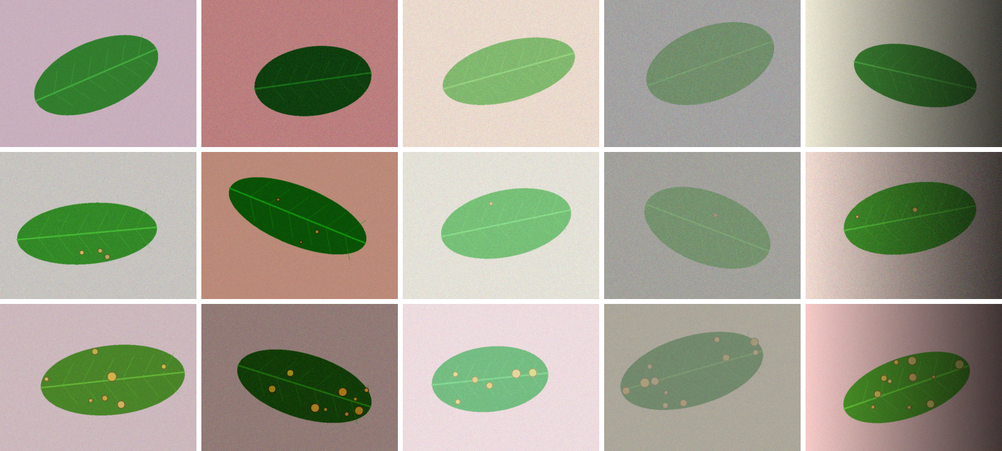
60 citra sintetis, 3 kelas × 5 kondisi cahaya
03 Data
normal
gelap
terang
kontras
bayangan
60
Sehat
citra sintetis
Ringan
0,38 %
luas bercak ringan
Berat
5,00 %
luas bercak berat
Notes:
Dataset dibangkitkan dengan SEED 1022: 60 citra, 20 per kelas, masing-masing tersebar di lima kondisi cahaya. Bercak kelas ringan sangat kecil, rata-rata hanya 0,38 persen luas daun. Bercak kecil inilah yang harus tetap terjaga sepanjang praproses.

Slide 5
Potret dari 20 cm agar bercak tetap ≥ 10 px
04 Akuisisi
20 cm
kira-kira satu jengkal, HP tegak lurus, tanpa zoom dan lampu kilat
47,6 → 7,6 px
bercak 5 mm di 30 cm, sebelum dan sesudah resize
≤ 22,9 cm
jarak maksimum agar tetap ≥ 10 px
Notes:
Dari model kamera lubang jarum, bercak 5 milimeter pada jarak 30 sentimeter sebesar 47,6 piksel di foto asli. Setelah foto diperkecil ke lebar 640 piksel, ukurannya tinggal 7,6 piksel, di bawah batas 10 piksel. Jadi jarak maksimum turun menjadi 22,9 sentimeter, dan saya merekomendasikan 20 sentimeter, kira-kira satu jengkal.

Slide 6
Kanal R paling konsisten memisahkan bercak
05 Ruang warna
Bercak kuning memantulkan banyak merah, daun hijau hampir tidak.
R bercak 196 · R daun 52
Rerata KB
R
7,26
H
5,01
V
2,19
G
0,90
Notes:
Saya membandingkan Kontras Bercak, KB, di tujuh kanal; di sini ditampilkan empat yang paling mewakili. Kanal R unggul di kelima kondisi, rerata 7,26. Alasannya fisik: bercak kuning memantulkan banyak merah, daun hijau hampir tidak. Kanal H cukup baik saat gelap dan terang, tapi turun pada kontras rendah karena saturasinya rendah. Kanal G paling buruk karena bercak dan daun sama-sama hijau.

Slide 7
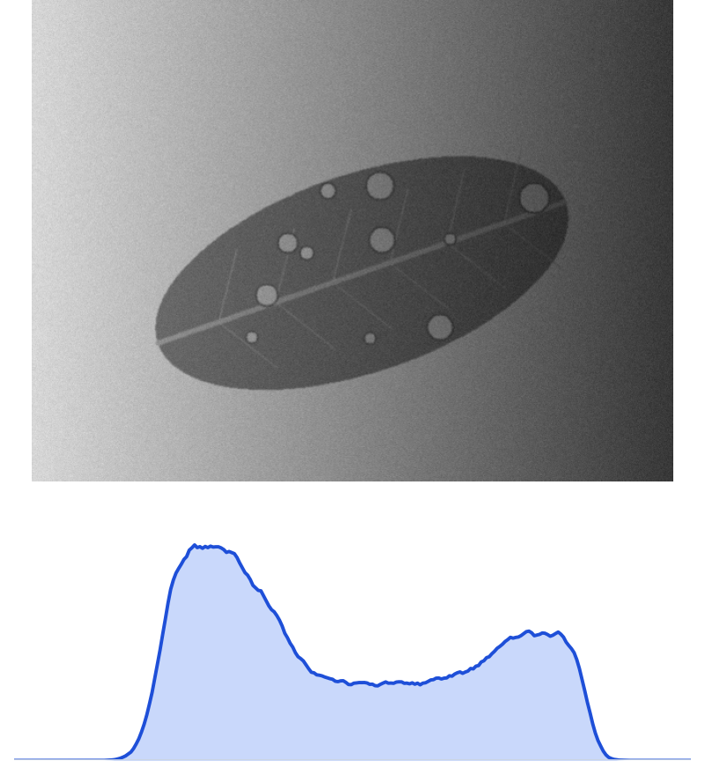
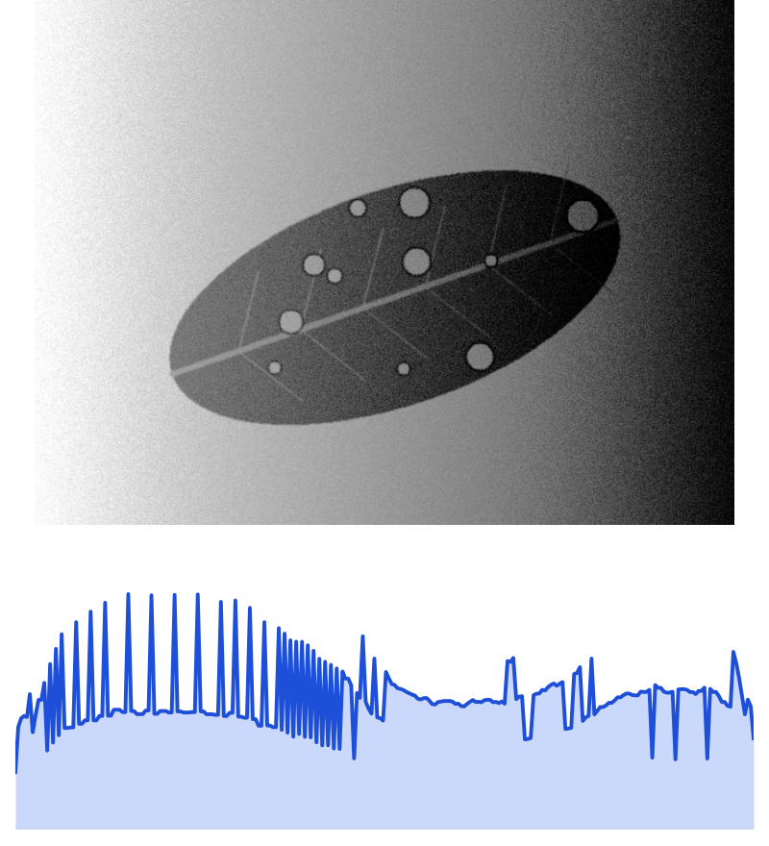
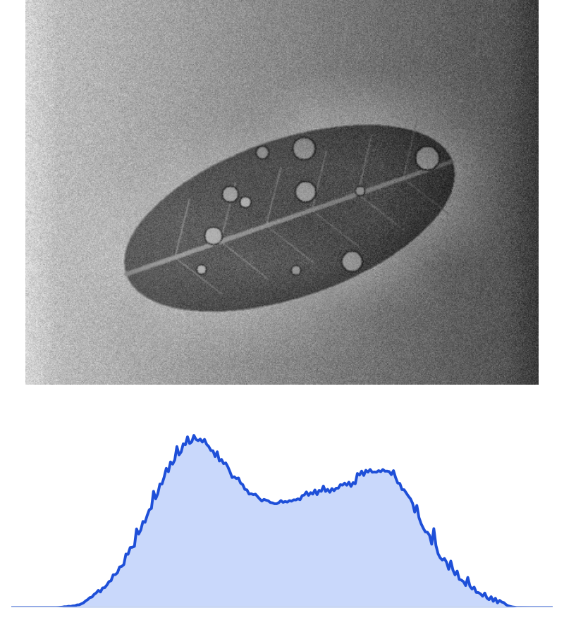
Bayangan butuh perbaikan lokal, bukan global
06 Histogram dan perbaikan
Asli
Ekualisasi global
CLAHE 2,0 / 8 × 8
KB 1,23 · dua puncak histogram
KB 0,95 · beda cahaya makin tajam
KB 1,99 · bercak di sisi teduh muncul
Notes:
Pada citra bayangan, histogramnya berpuncak dua: sisi teduh dan sisi terang. Ekualisasi global justru memperlebar beda cahaya kiri-kanan, sehingga KB turun dari 1,23 ke 0,95. CLAHE bekerja per ubin, sehingga KB naik ke 1,99. Temuan lain: negatif, cerah, dan kontras linear tidak mengubah KB sama sekali.

Slide 8

Median 3 bersih dan aman untuk bercak kecil
07 Penapisan
Bercak terkecil setelah median k × k
1
3
5
9
15
−26 % dI pada median 9
bercak kecil mulai terkikis
165× lebih lambat
median 9 dibanding Gaussian 5
Notes:
Untuk derau garam-merica, median 3 memberi PSNR tertinggi, 48,3 dB, dan paling cepat. Median 9 PSNR-nya tinggi untuk derau Gaussian, tapi sekitar 165 kali lebih lambat dibanding Gaussian 5 dan mulai mengikis bercak kecil: selisih intensitas bercak turun 26 persen. Jadi saya memilih kernel kecil.

Slide 9
Parameter menyesuaikan kondisi cahaya
08 Rangkaian praproses
01 | Resize | lebar 640 px, INTER_AREA | semua
02 | Deteksi kondisi | rerata, std, beda kiri–kanan | semua
03 | Gamma 1,6 | menurunkan sorot | hanya terang
04 | CLAHE kanal V 1,0 | meratakan bayangan | hanya bayangan
05 | Median 3 × 3 | meredam derau, bercak aman | semua
06 | Penajaman | tidak dipakai (ablasi: KB turun) | —
Dipilih lewat grid search dengan syarat arah: tanpa syarat ini, citra gelap malah digelapkan dan KB naik semu ke 45,19.
Notes:
Ini rangkaian final saya. Setelah resize, kondisi cahaya dideteksi dari statistik histogram, akurasinya 60 dari 60. Gamma 1,6 hanya untuk citra terang, CLAHE hanya untuk bayangan, median 3 untuk semua, dan tanpa penajaman karena ablasi menunjukkan penajaman menurunkan KB. Parameternya dipilih dengan grid search dengan syarat arah, karena tanpa syarat itu KB bisa tertipu. Semua parameter tersimpan di param_praproses.json.

Slide 10
KB naik di semua kondisi, tanpa bercak palsu
09 Hasil integrasi
40 / 40
citra berbercak yang KB-nya naik
Keragaman daun sehat turun 30–56 %
uji 20 daun sehat: tidak ada bercak palsu
Pembanding: CLAHE 2,0 di semua kondisi
justru menurunkan KB terang 6,52 → 6,16
Notes:
Hasilnya, KB kanal R naik di semua kondisi, dari 48 sampai 108 persen, dan naik pada 40 dari 40 citra. Uji pada 20 daun sehat menunjukkan keragaman intensitas daun malah turun 30 sampai 56 persen, jadi tidak muncul bercak palsu. Sebagai pembanding, parameter contoh modul justru menurunkan KB kondisi terang dan memperjelas tulang daun.

Slide 11
Risiko utama dan mitigasinya
10 Tanggung jawab
Aspek | Risiko | Mitigasi
Privasi | Wajah petani dan GPS kebun bocor | Bingkai hanya daun, GPS mati, EXIF dihapus
Keadilan | Kondisi bayangan paling sulit | Hasil dilaporkan per kondisi, ada peringatan
Metrik | KB naik semu saat citra digelapkan | Syarat arah dan uji kelas sehat
Data | Sintetis, parameter dari data yang sama | Kalibrasi foto nyata, P11 pakai data latih
Notes:
Empat risiko utama. Privasi: dicegah sejak akuisisi. Keadilan: kondisi bayangan paling sulit, jadi petugas di tempat teduh berisiko mendapat penilaian kurang andal, sehingga hasil saya laporkan per kondisi. Metrik bisa tertipu, jadi saya pakai syarat arah dan uji kelas sehat. Terakhir, datanya sintetis dan parameter dipilih pada data yang sama, jadi perlu kalibrasi ulang di foto nyata.

Slide 12
Tiga temuan dan langkah berikutnya
11 Kesimpulan
01
Kanal R paling konsisten memisahkan bercak (rerata KB 7,26)
Pertemuan 5
Deteksi tepi Sobel dan Canny pada kanal R hasil praproses, untuk membedakan bercak bulat dari tulang daun yang memanjang.
02
KB bisa tertipu, jadi perbaikan perlu syarat arah dan uji kelas sehat
03
Praproses adaptif: KB 6,81 → 11,81, naik di 40 / 40 citra, ±4 ms
Terima kasih
github.com/primappratama/simuteh-2330511022
Notes:
Kesimpulan: kanal R paling konsisten, KB sebagai ukuran bisa tertipu sehingga perlu syarat tambahan, dan praproses adaptif menaikkan KB rata-rata dari 6,81 menjadi 11,81 tanpa bercak palsu. Pada Pertemuan 5 saya akan menguji deteksi tepi Sobel dan Canny pada kanal R, terutama untuk membedakan bercak yang membulat dari tulang daun yang memanjang. Terima kasih.

